Slide 1


Centro de Asistencia al Usuario
DS-TSS-T2-2023

Slide 2
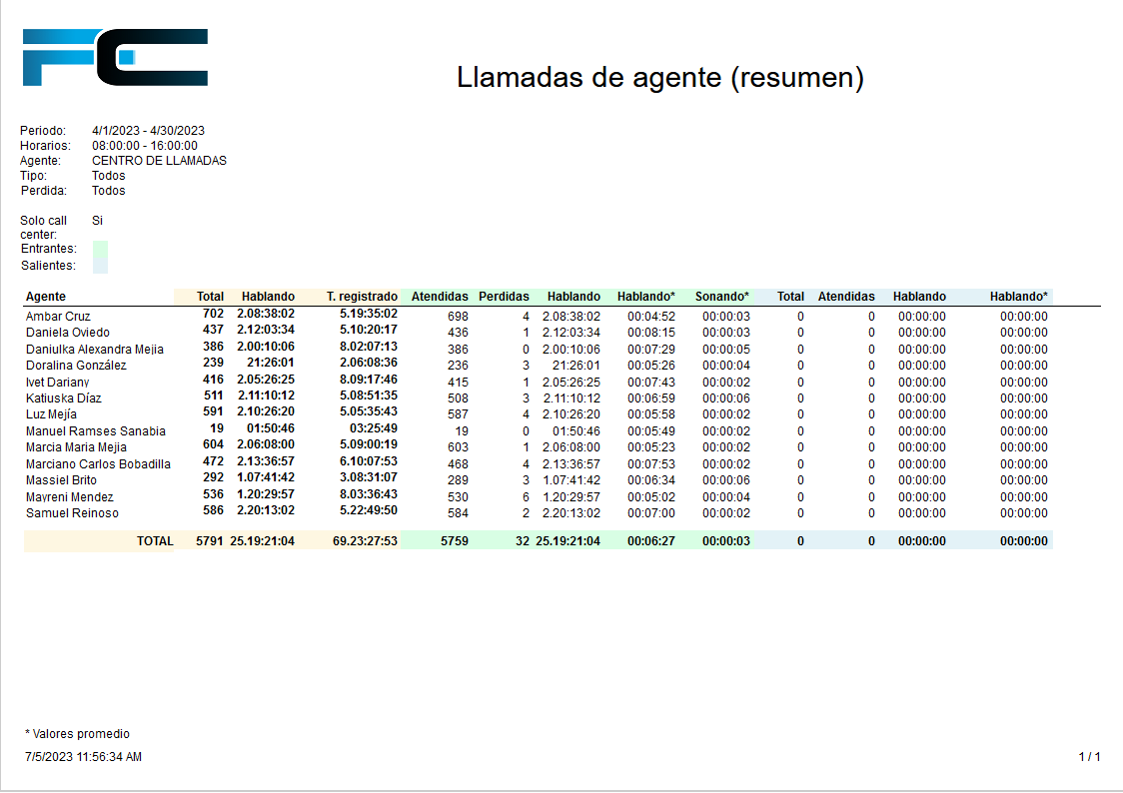
Abril 2023

Slide 3
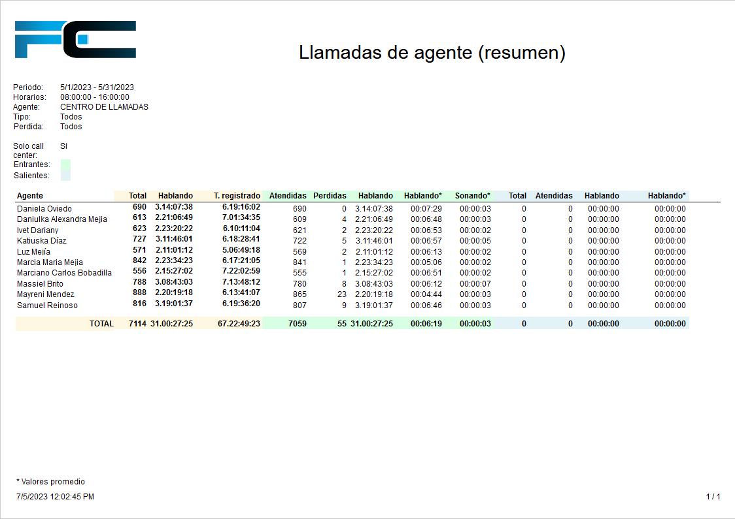
Mayo 2023

Slide 4
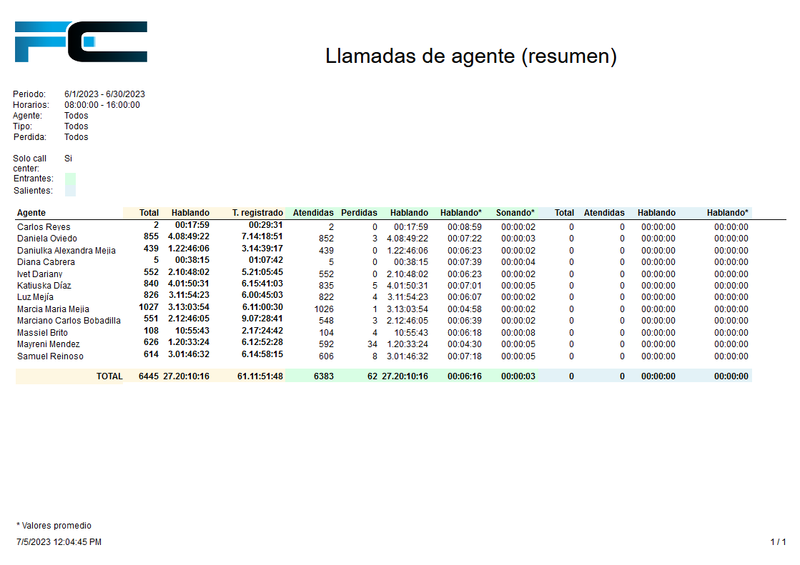
Junio 2023

